Slide 1
Самостоятельная работа по теме: «Великобритания и Франция»

Slide 2
Критерии | Великобритания | Франция
Правитель
Известные деятели
Политическая система (кол-во партий)
Экономическая сфера жизни
Политическая сфера жизни
Избирательные права
Кризисы, которые появлялись (просто перечислить)

Slide 3
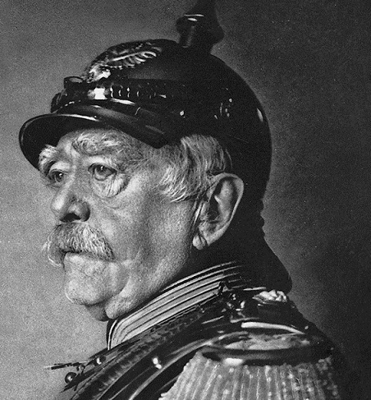
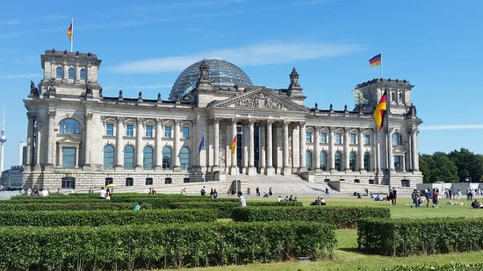
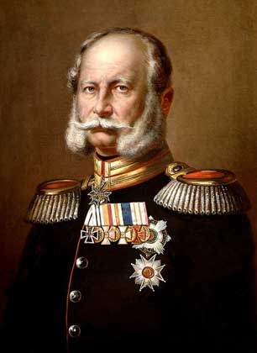
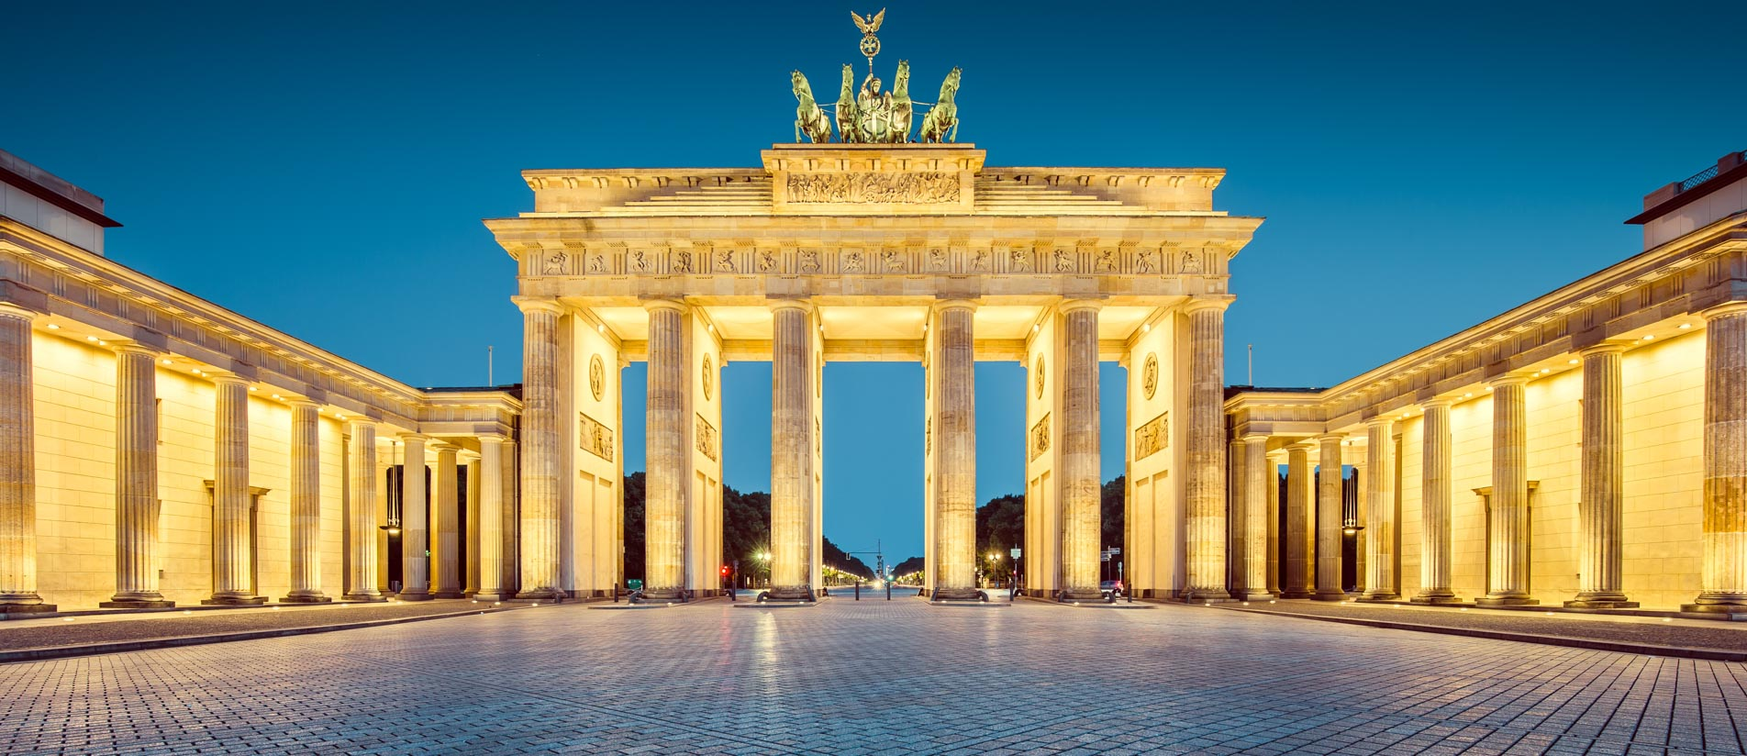

Slide 4
Германия
на пути к европейскому лидерству

Slide 5
В го­су­дар­стве Z власть пе­ре­даётся по на­след­ству. Власть ко­ро­ля огра­ни­че­на за­ко­на­ми стра­ны. Вы­бо­ры в пар­ла­мент про­ис­хо­дят ре­гу­ляр­но, на аль­тер­на­тив­ной ос­но­ве. Жи­те­ли го­су­дар­ства об­ла­да­ют всей пол­но­той граж­дан­ских прав и сво­бод, раз­ви­ты ин­сти­ту­ты граж­дан­ско­го об­ще­ства. Го­су­дар­ство Z вклю­ча­ет в себя тер­ри­то­рии, не об­ла­да­ю­щие по­ли­ти­че­ской са­мо­сто­я­тель­но­стью. Най­ди­те в при­ведённом ниже спис­ке ха­рак­те­ри­сти­ки формы го­су­дар­ства Z и за­пи­ши­те цифры, под ко­то­ры­ми они ука­за­ны.
1) уни­тар­ное го­су­дар­ство
2) фе­де­ра­тив­ное го­су­дар­ство
3) кон­сти­ту­ци­он­ная мо­нар­хия
4) де­мо­кра­ти­че­ское го­су­дар­ство
5) аб­со­лют­ная мо­нар­хия
6) пре­зи­дент­ская рес­пуб­ли­ка

Slide 6
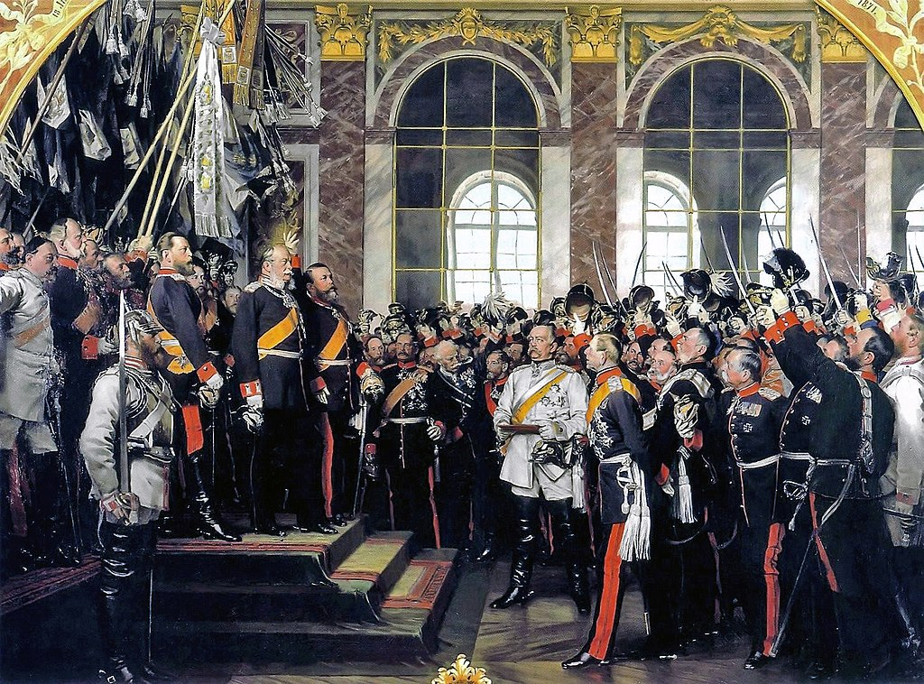
Провозглашение Германской империи
в
Версальском дворце под Парижем в 1871. Картина А. Вернера

Slide 7
Определите форму государства Германской империи на основе задачи:
По конституции 1871 г. в Германскую империю вошли 22 монархии и 3 свободных города, обладающие частичной самостоятельностью. Во главе го­су­дар­ства стоит император (кайзер), который назначает главу правительства – канцлера, ответственного только перед ним. Вводилось всеобщее избирательное право для мужчин старше 25 лет на выборах в германский парламент – рейхстаг. В каждой из германских земель существовали свои собственные органы законодательной власти, во многих из которых, особенно в Пруссии, сохранялся имущественный ценз.

Slide 8
Критерий | Параметры сравнения
Численность страны | 1871 41 млн | 1913 57 млн
Численность Берлина | 1880 1млн 100 т | 1910 3 млн 700 т
Численность рабочих | 1860 2 млн 800 т | 1907 Больше 10 млн
Продолжительность рабочего дня | 1871 12-16 ч. | 1913 9,5 ч.

Slide 9
Прочитайте фрагмент учебника «Экономическое развитие» с.184-187. Составьте кластер «Экономическое развитие Германии в.п. XIX в.

Slide 10
Закрепление:
Соотнесите:
А) Император 1) канцлер
Б) Правительство 2) кайзер
В) Парламент 3) рейхстаг

Slide 11
Выберите верные суждения о чертах германского общества:
А) милитаризированность
Б) низкие темпы ПП
В) католичество
Г) демографическая революция
Д) пауперизм
Е) Многонациональность
Ж) Увеличение численности фермеров и улучшение их положения

Slide 12
Что позволило стать Германии во второй половине XIX века ведущей экономической державой Европы?

Slide 13
Домашнее задание:
с.182-187 читать
Записи в тетради выучить
Составьте два «тонких и толстых» вопроса

Slide 14
Германия
на пути к европейскому лидерству

Slide 15
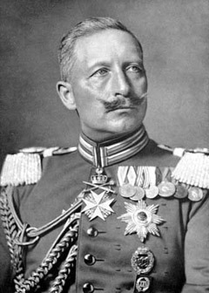
Духовная сфера
Вильгельм II
Отто фон Бисмарк

Slide 16
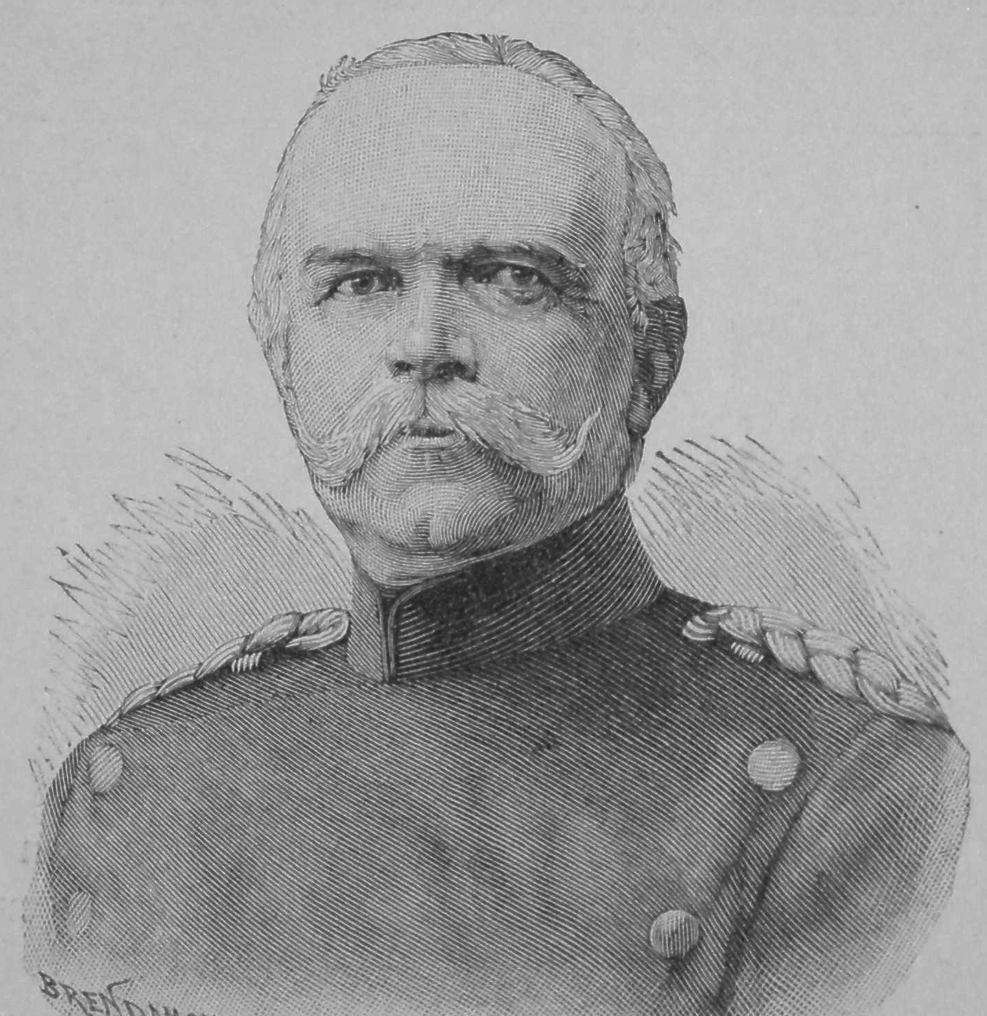
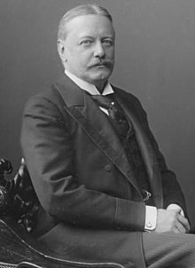
Социальная сфера
Бернгард фон Бюлов
Лео фон Каприви

Slide 17
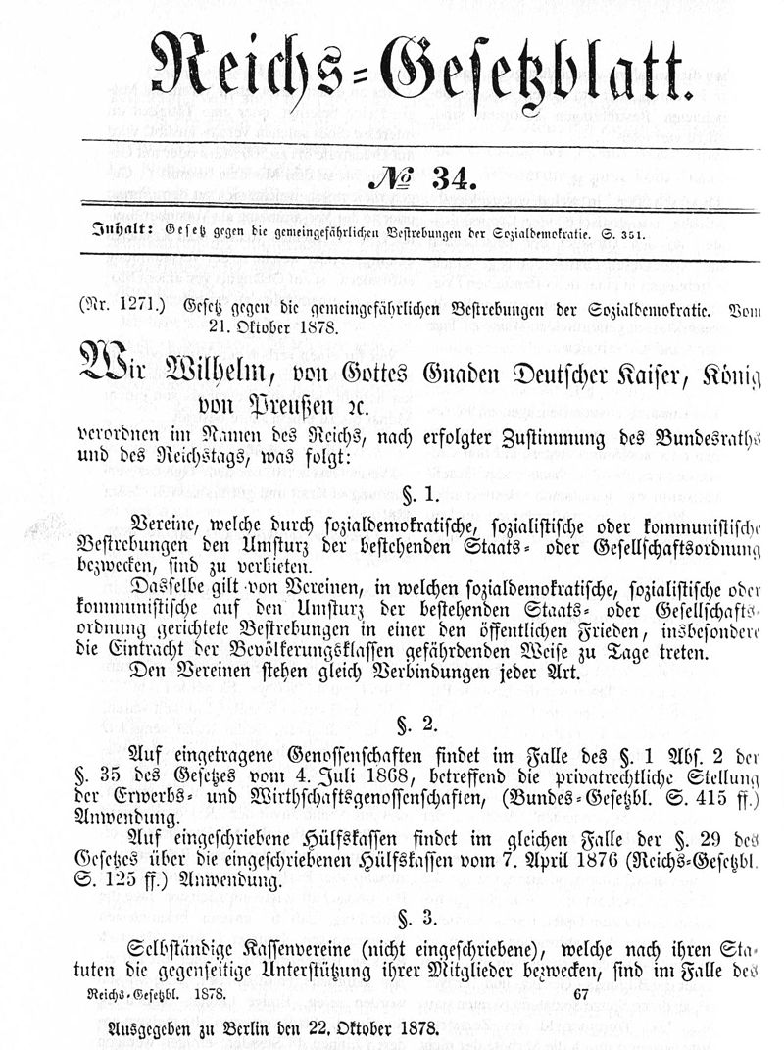
Политическая сфера
Имперский вестник с «Законом против вредных и опасных стремлений социал-демократии». Автор закона О. Бисмарк

Slide 18
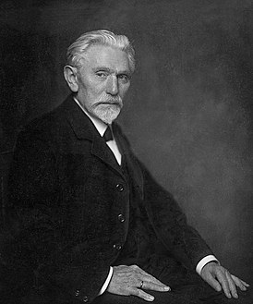
Один из основателей и руководителей СДПГ
Август Бебель

Slide 19
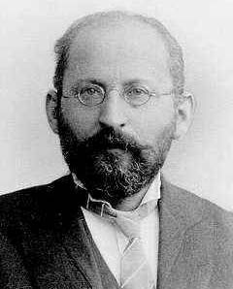
Был социал-демократом, но отвергал идею диктатуры пролетариата, отрицал принципиальную противоположность либерализм и социализма, отрицал теория классовой борьбы
Эдуард Бернштейн

Slide 20
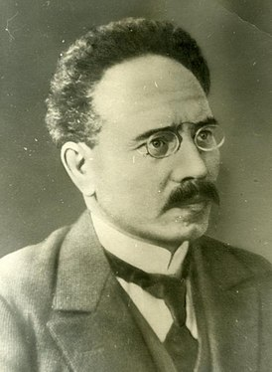
Либкнехт выступал против реформистской тактики правых социал-демократических лидеров, уделяя большое внимание антимилитаристской агитации и политической работе среди молодёжи. Либкнехт охарактеризовал милитаризм как важнейший оплот капитализма, требовал ведения специальной антивоенной пропаганды и создания социал-демократической молодёжной организации с целью мобилизации пролетариата и молодёжи на борьбу с милитаризмом.
Карл Либкенехт

Slide 21
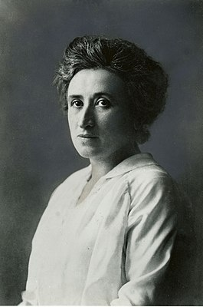
Роза Люксембург

Slide 22
Домашнее задание:
Параграф 20, записи в тетради
Составьте с гуглом кластер «Идеи социал-демократической партии Германии (СДПГ)»

